Slide 1

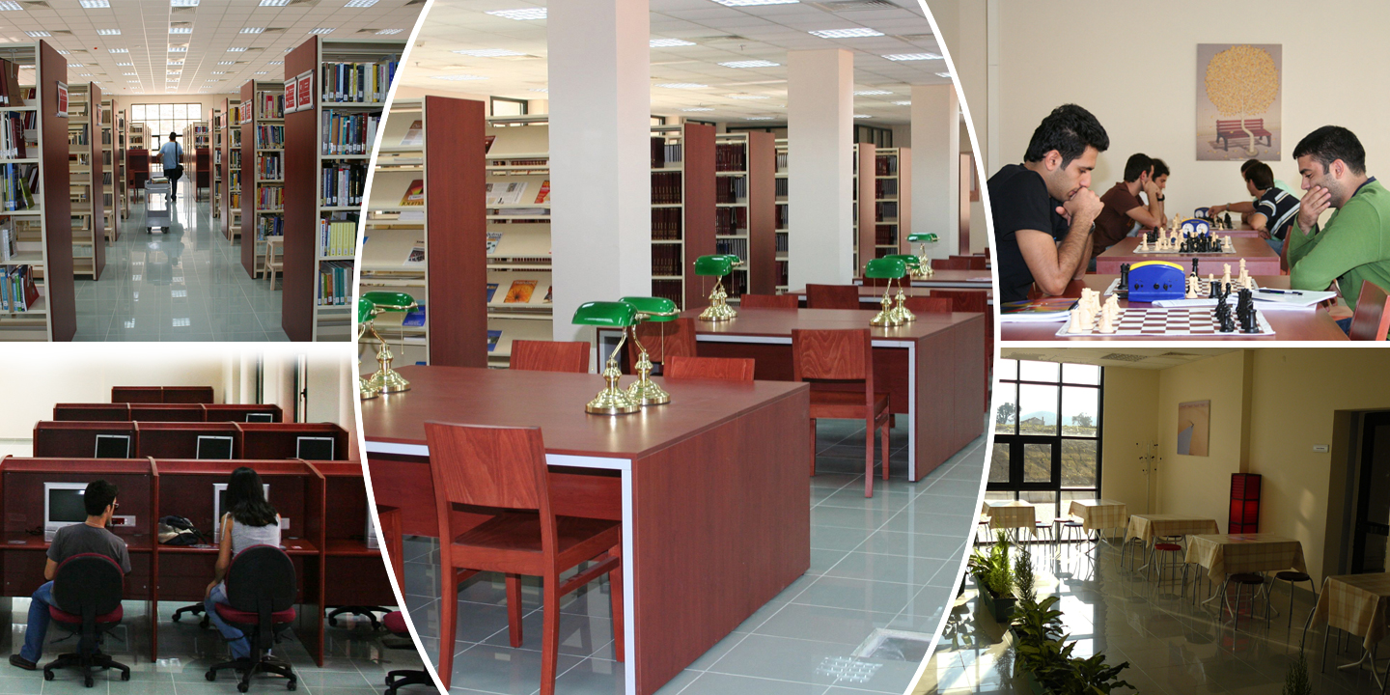
Kütüphane ve Dokümantasyon Daire Başkanlığı
Gültekin Gürdal
Kütüphane ve Dokümantasyon Daire Başkanı

Slide 2

İYTE’YE HOŞ GELDİNİZ…

Slide 3

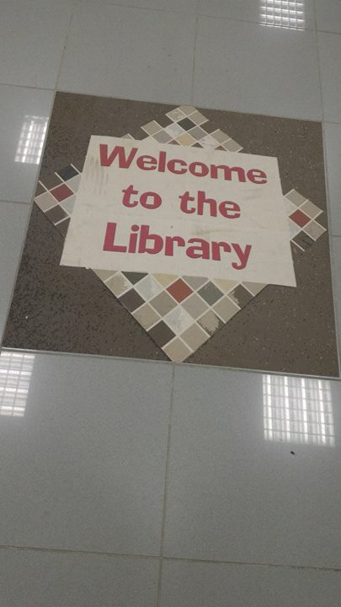

Slide 4
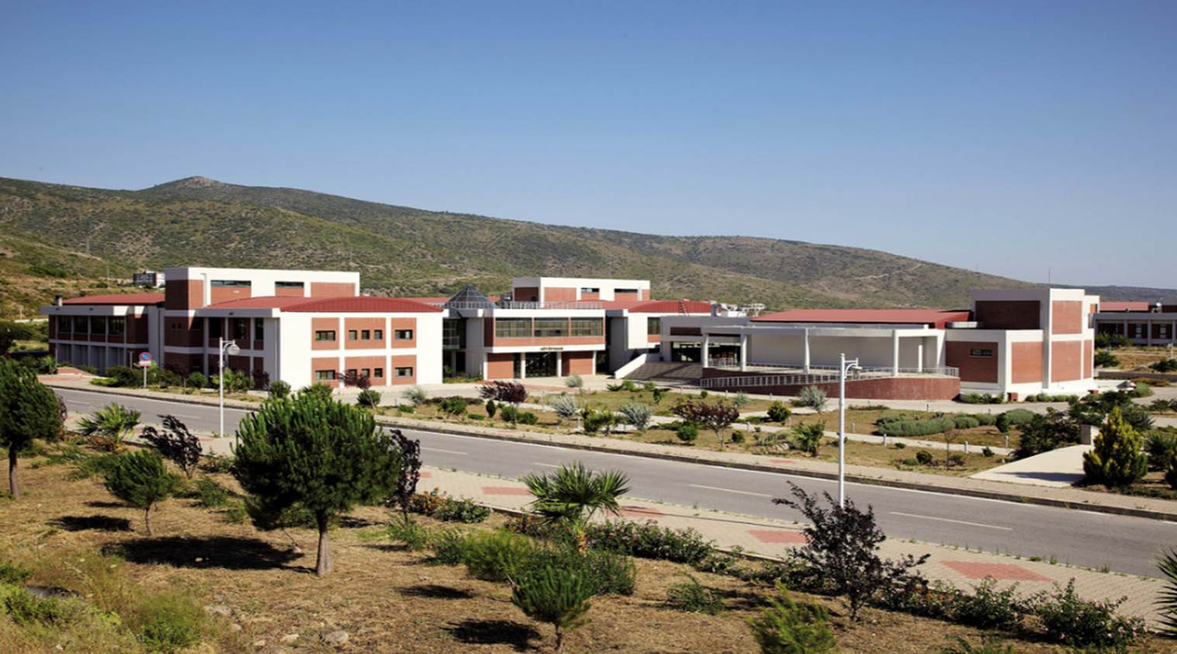

Güvenilir Bilgi İçin Başlangıç Noktanız…

Slide 5
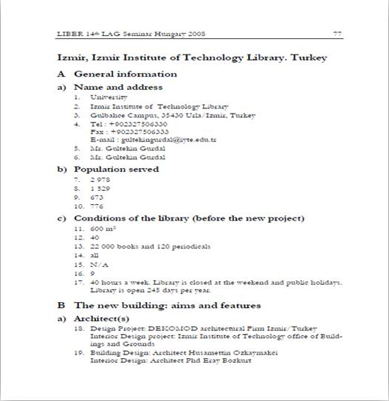
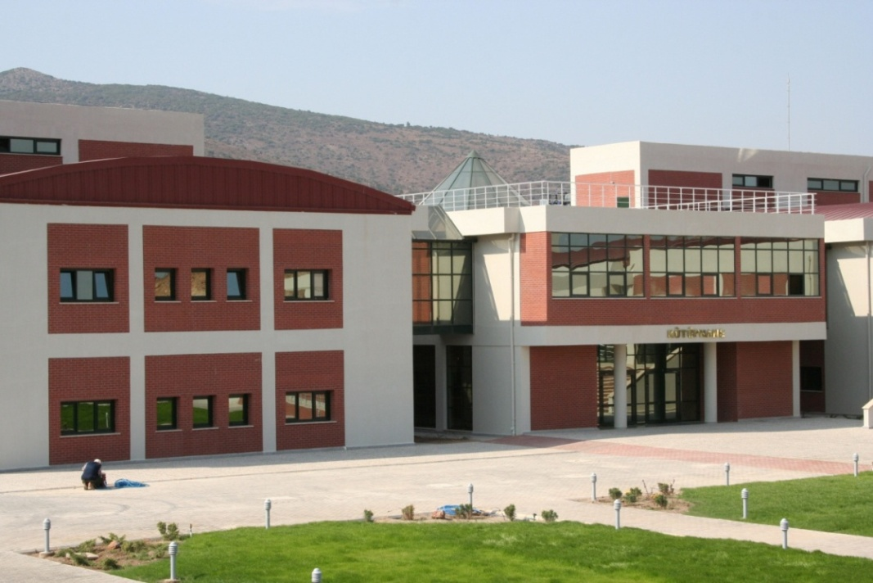
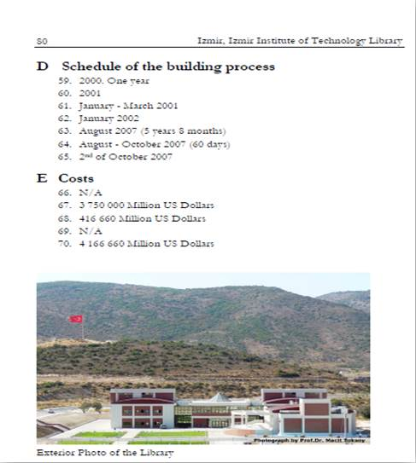
Kütüphanemizin Kuruluşu: 1992
Kendi Binamıza Taşınma: 2007
2008 yılında LIBER (Avrupa Kütüphaneler Birliği) tarafından yapılan çalışma neticesinde, Avrupa’da son 4 yılda yapılan en iyi 29 kütüphane binası içinde yer almıştır.

Slide 6
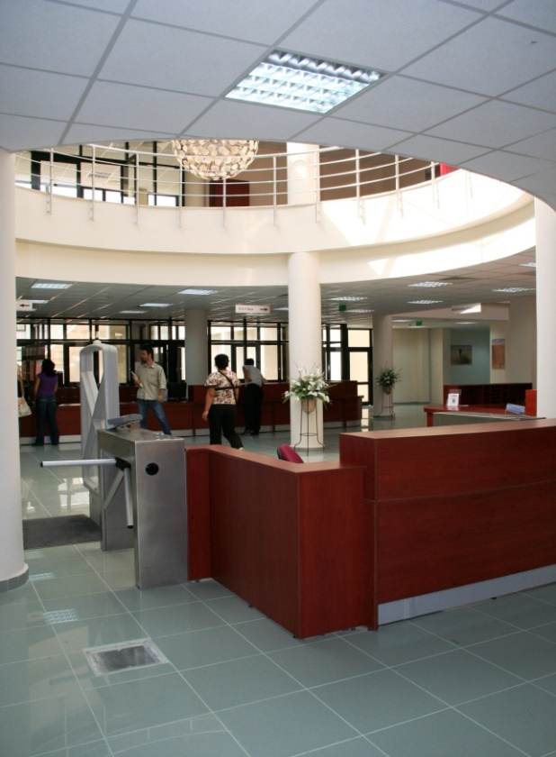
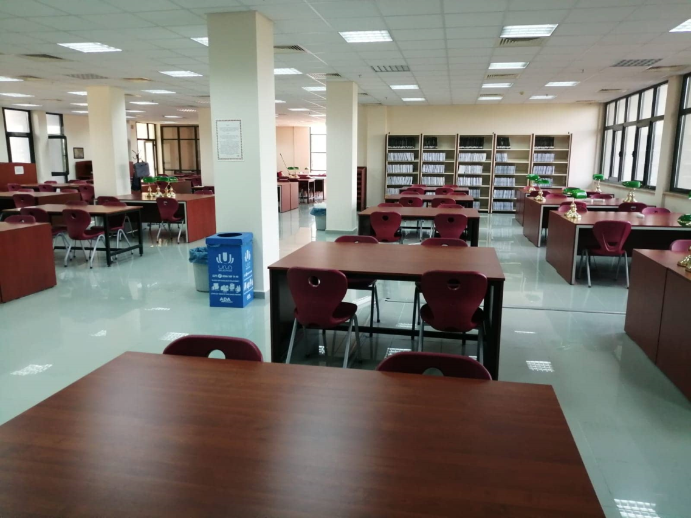
Toplam Alanımız 6100 m2

Slide 7
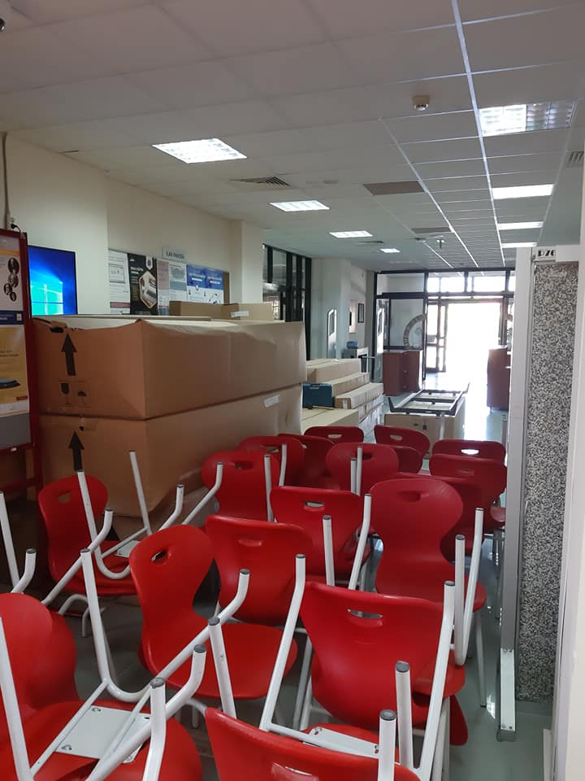
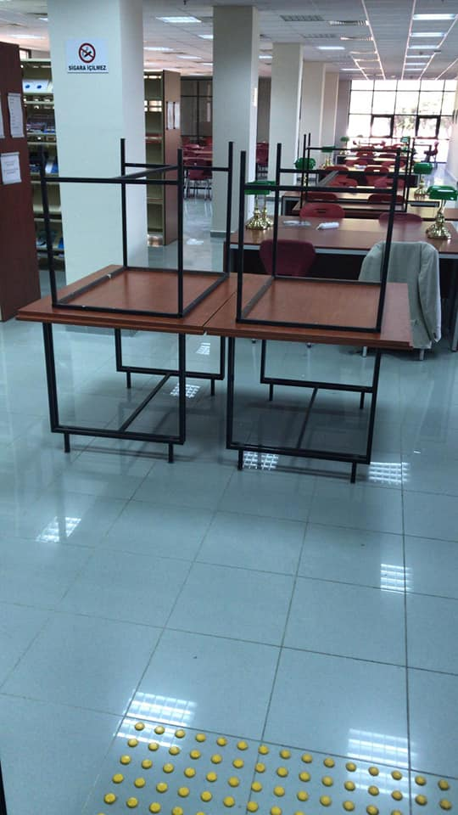
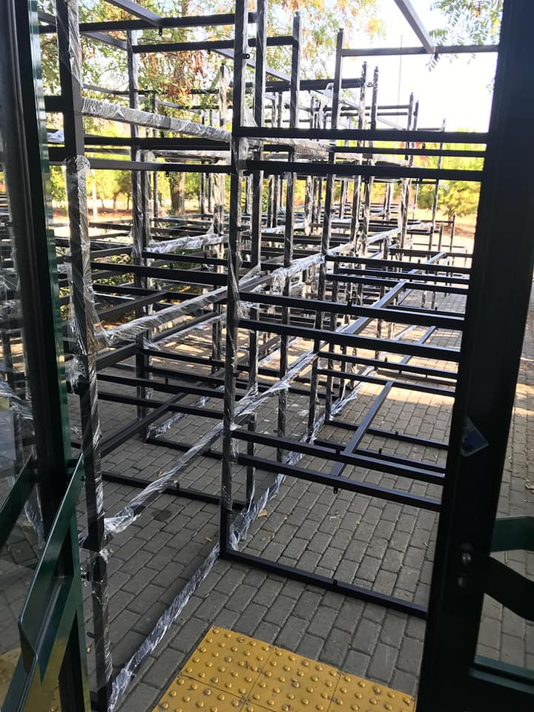
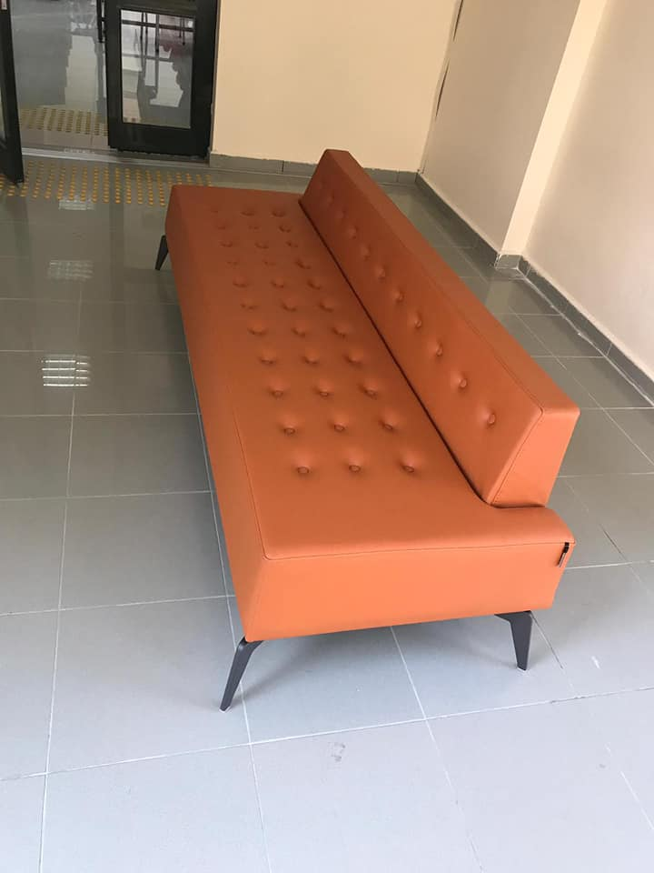
Oturma Kapasitemiz Arttı

Slide 8
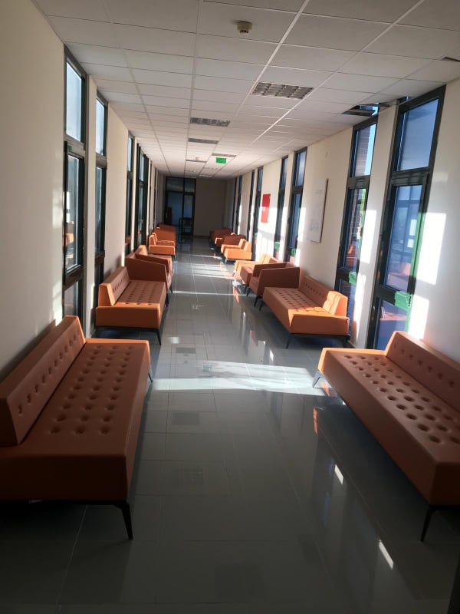
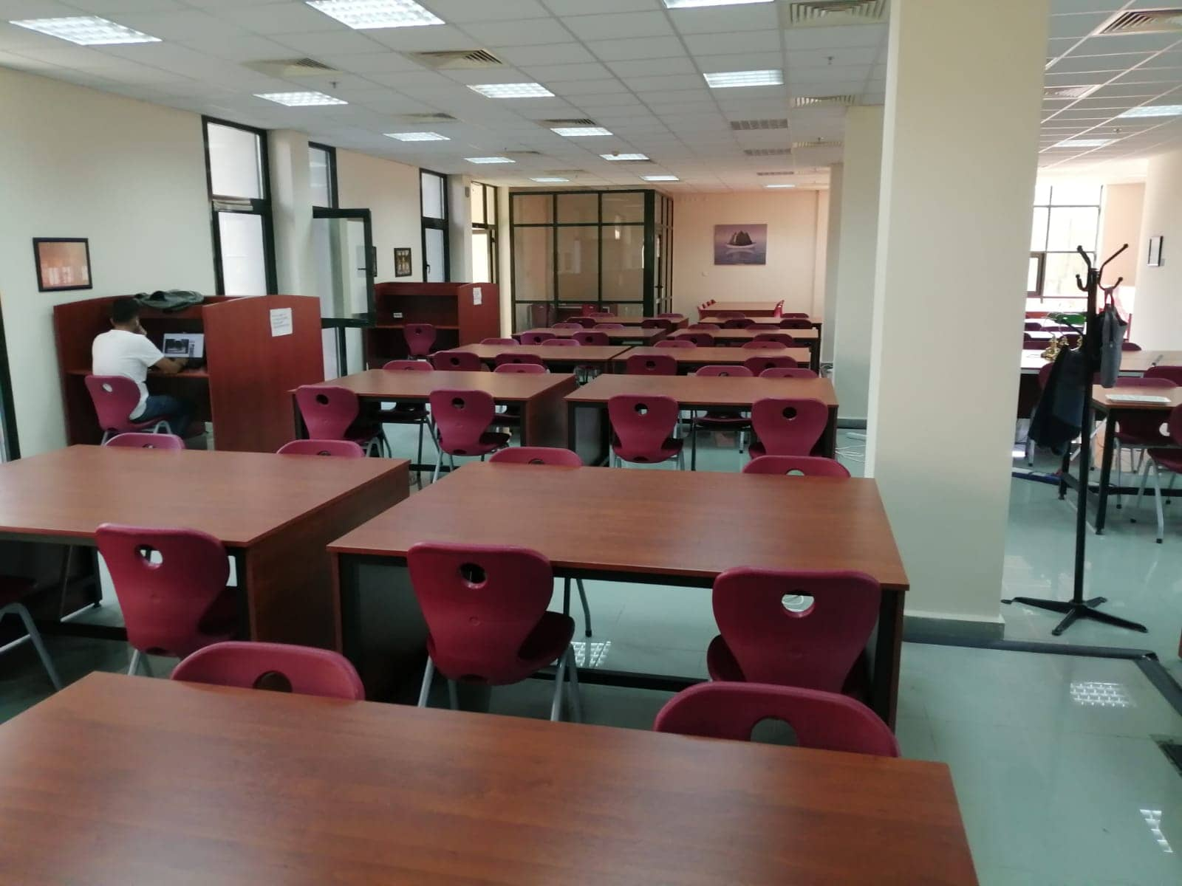
Oturma Kapasitemiz ~1.000

Slide 9
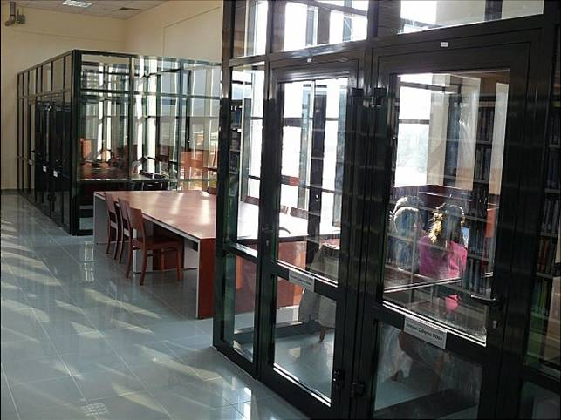
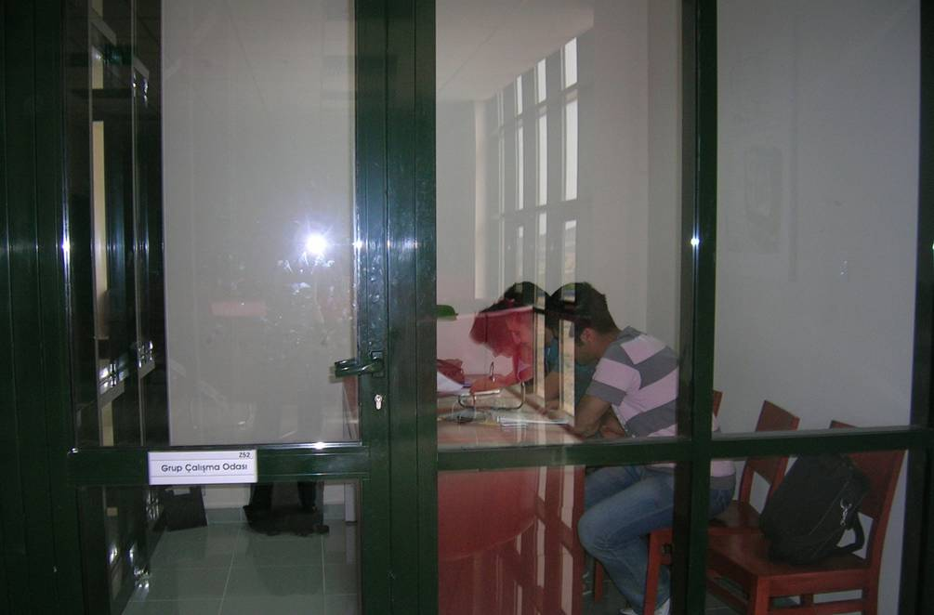
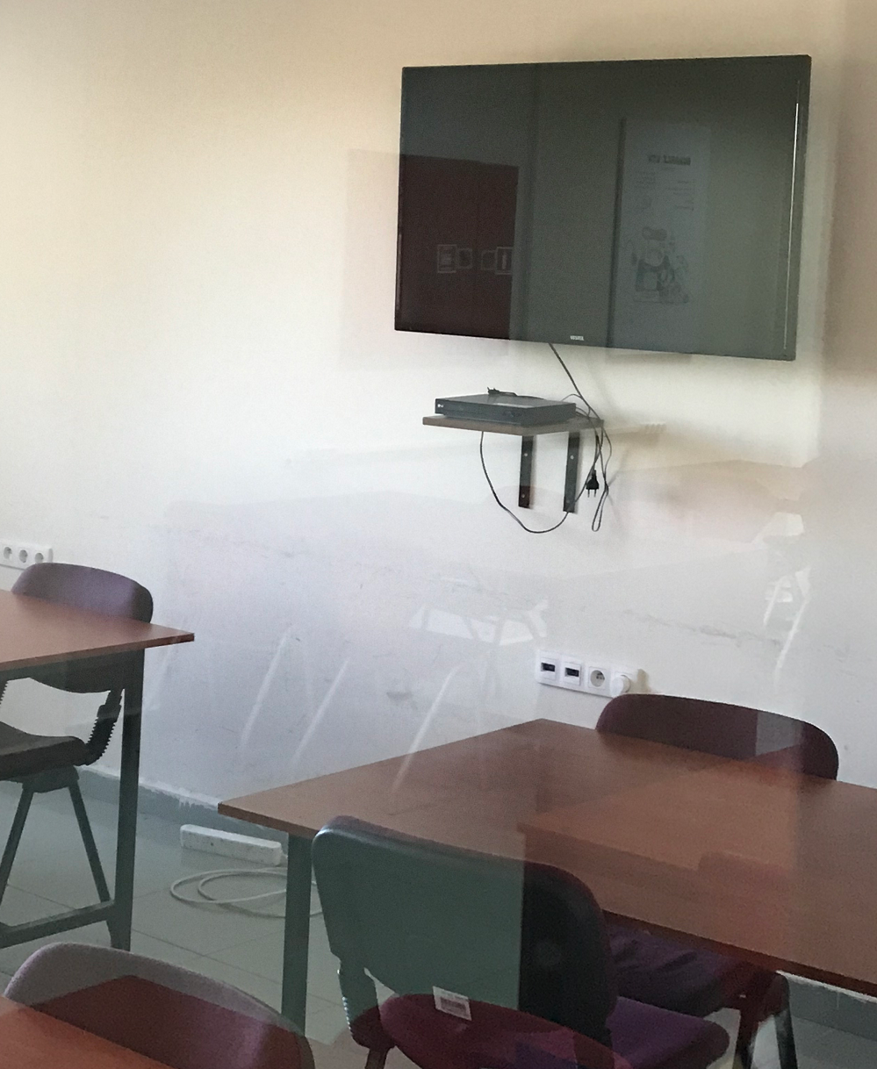
Bireysel Çalışma Odalarımız:8
Grup Çalışma Odalarımız:8
Multimedya Odası (TV + DVD Player + Projeksiyon) : 2

Slide 10
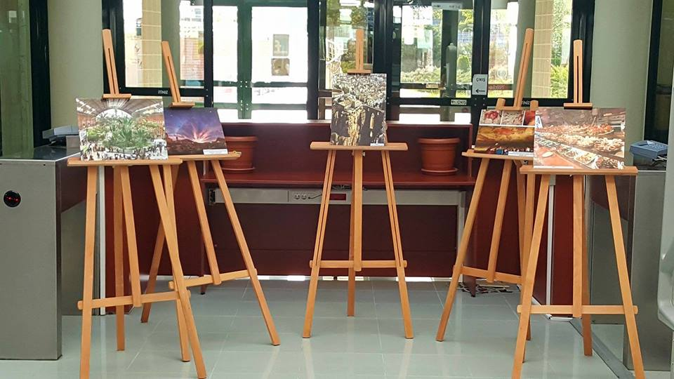
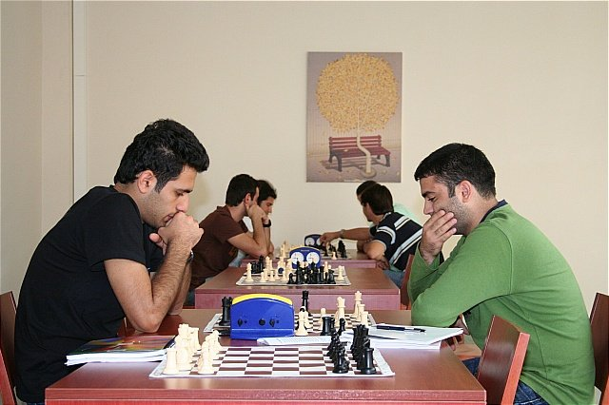
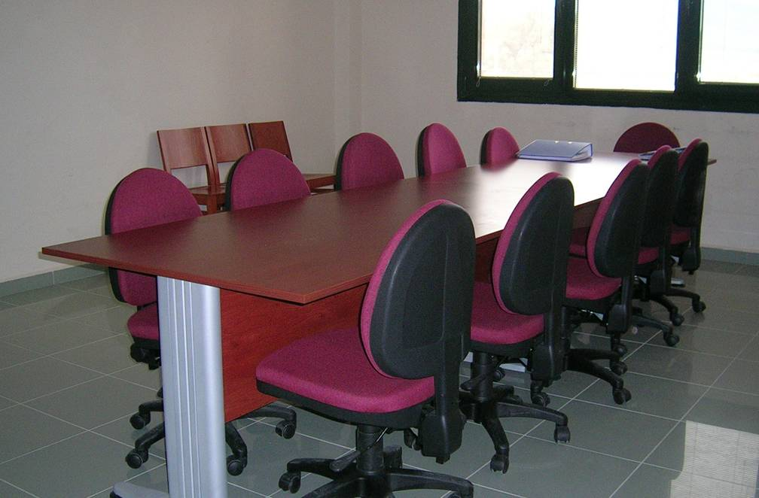
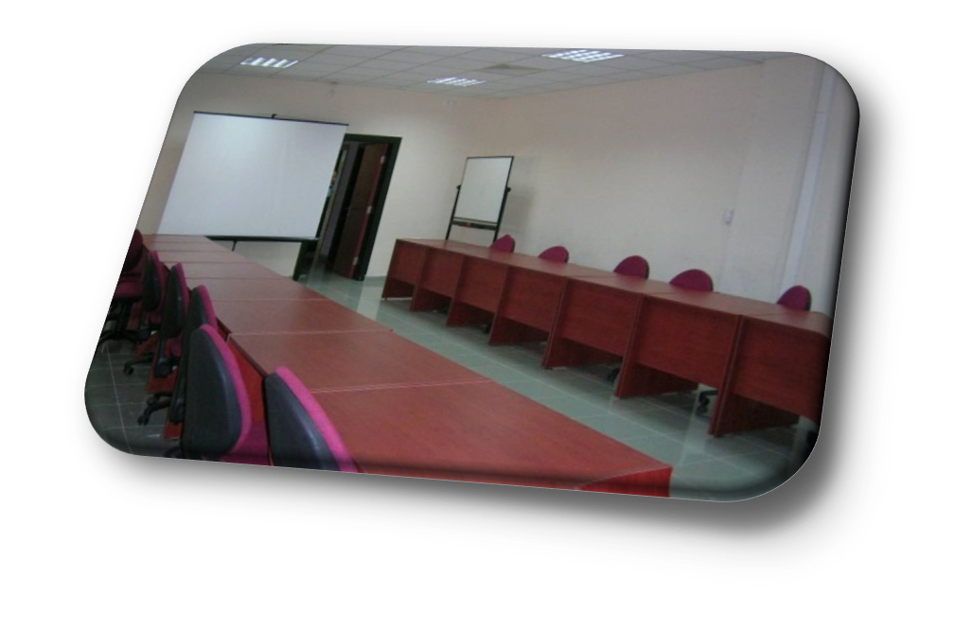
Sergi Alanları
Akıl Oyunları Salonu
Toplantı Salonları
25 Kişilik – 16 Kişilik

Slide 11
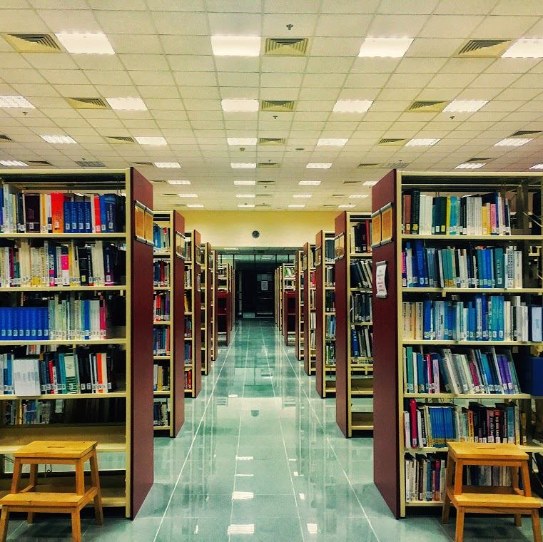
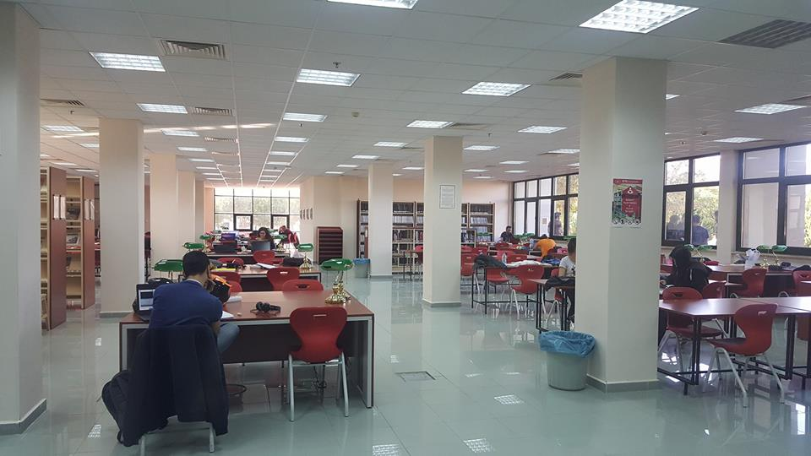
54.568 basılı kitabı dünya standartlarında katalog programından kolayca arayabilir, raflarda bulabilirsiniz.
60 güncel basılı dergiyi süreli yayınlar salonunda okuyabilirsiniz.
Basılı Kaynaklarımız

Slide 12
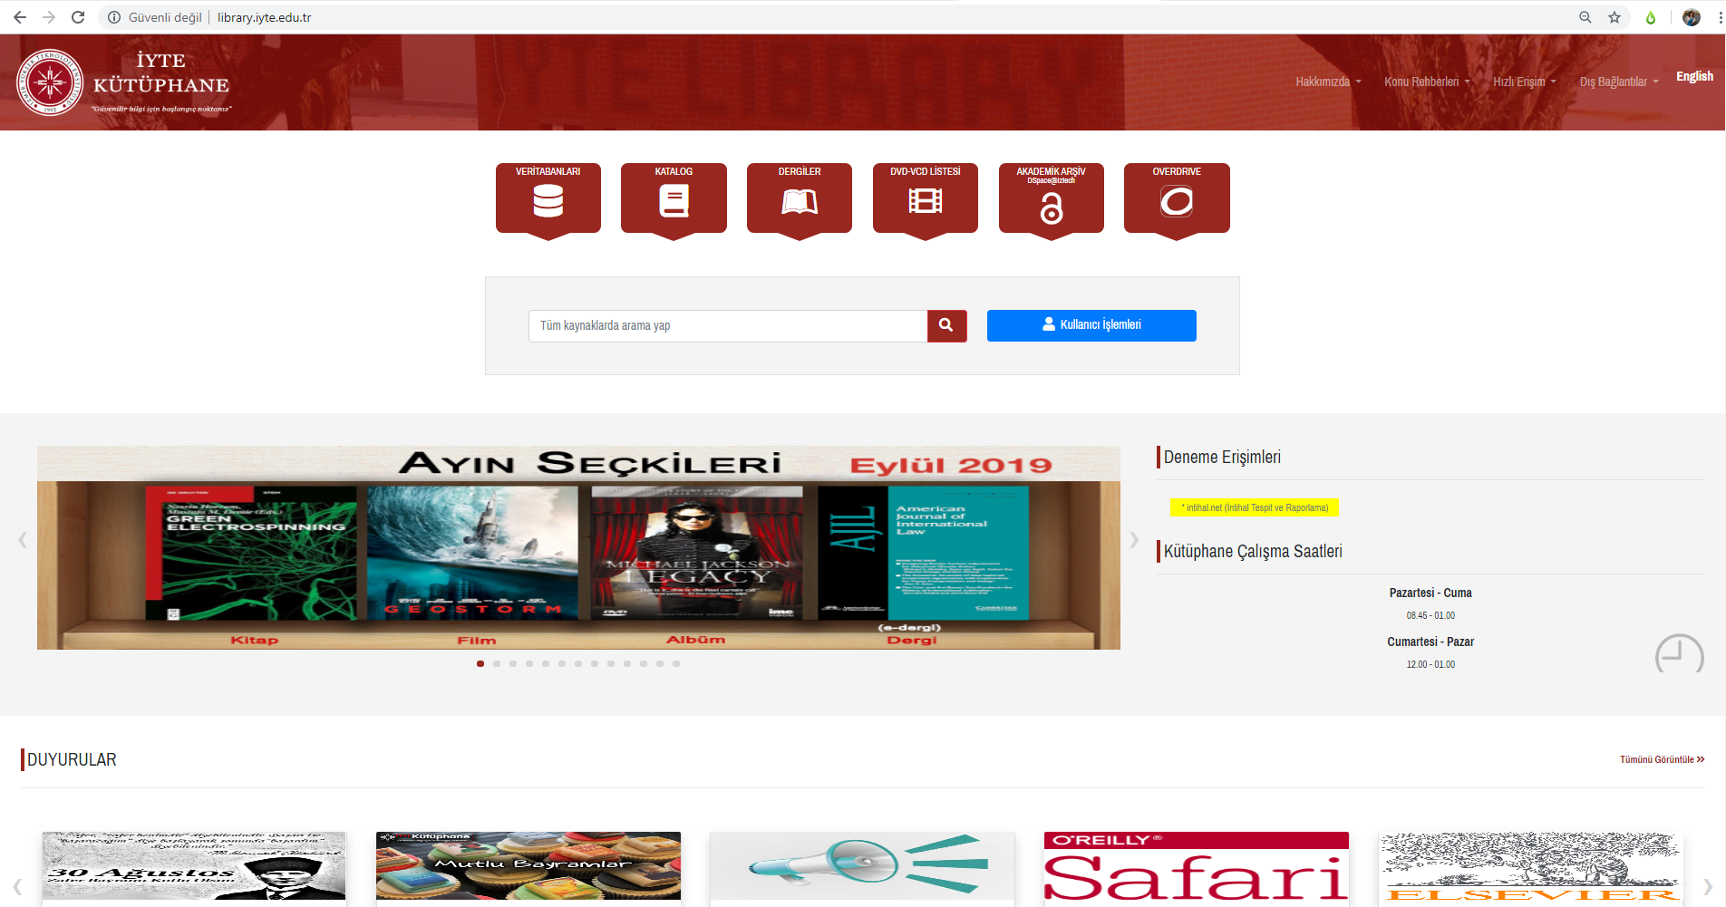
http://library.iyte.edu.tr/
Kütüphane Web Sitemizin Arayüzü Yenilendi

Slide 13
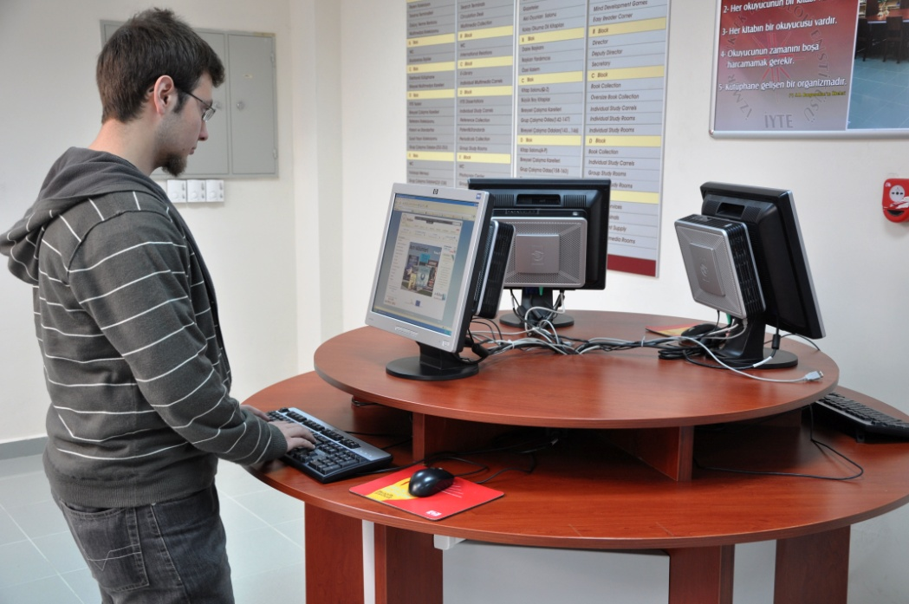
Toplam Veri Tabanı Sayımız: 135 http://libguides.iyte.edu.tr/az.php
Elektronik Dergi Sayımız: 39.540
Elektronik Kitap Sayımız: 351.309
Elektronik Kaynaklarımız

Slide 14
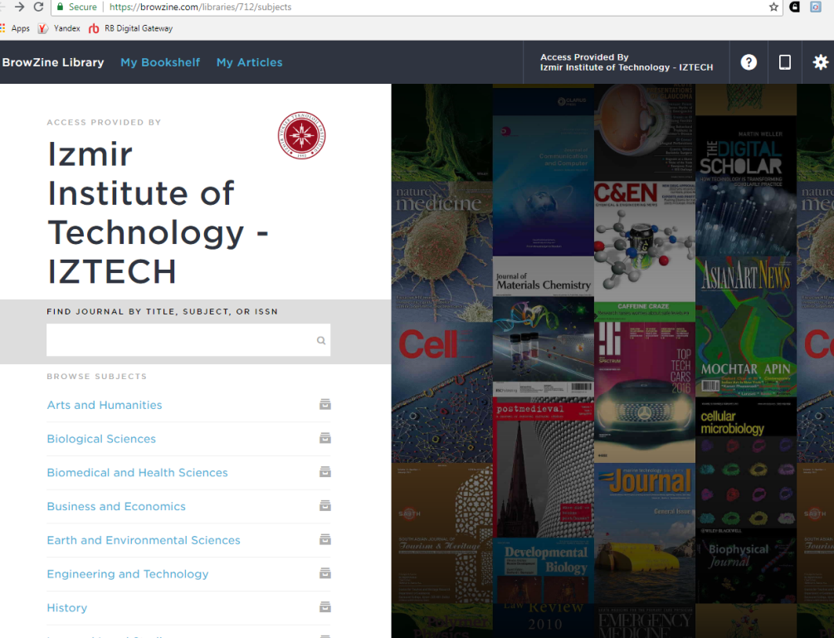
351.309 elektronik kitaba ister kampüs içinden ister kampüs dışından kolayca erişebilir, cihazlarınıza indirebilirsiniz.
e-kitap okuyucuları: e-kitap yüklenmiş olarak kullanıma sunulan ve yeni e-kitapların yüklenebileceği okuyucular ödünç verilmektedir.
39.540 elektronik dergiyi bilgisayarınızdan, tablet ya da akıllı telefonlarınızdan kolayca keşfedebilir, okuyabilir ve alanınızda önemli dergileri takip edebilirsiniz.
Sizin İçin Sunduğumuz Hizmet ve Olanaklar

Slide 15
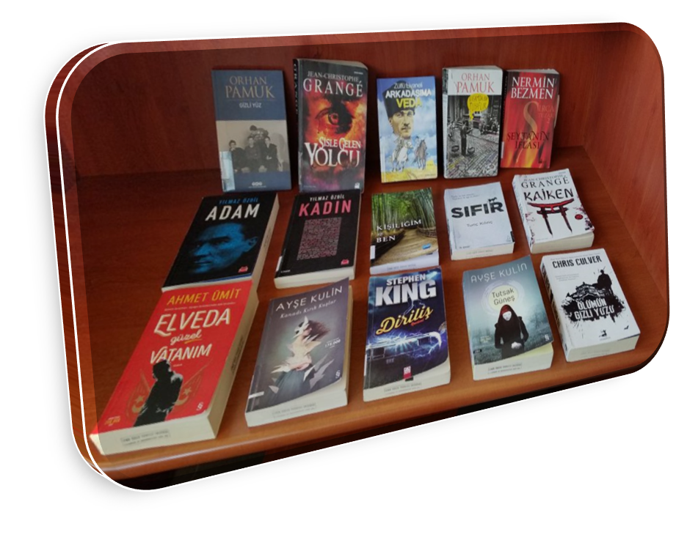
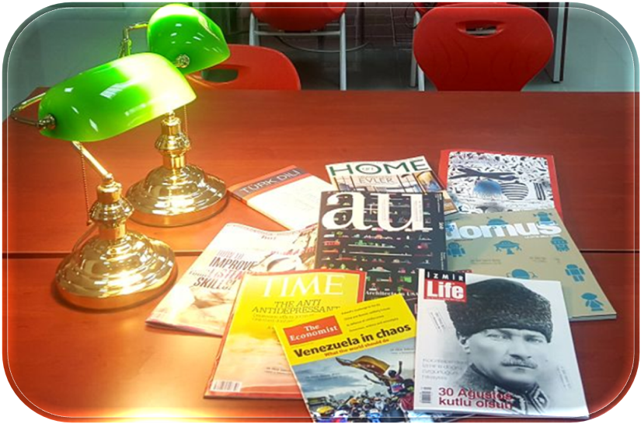
Popüler Romanlar
Ve Daha Fazlası…
Popüler Dergiler

Slide 16
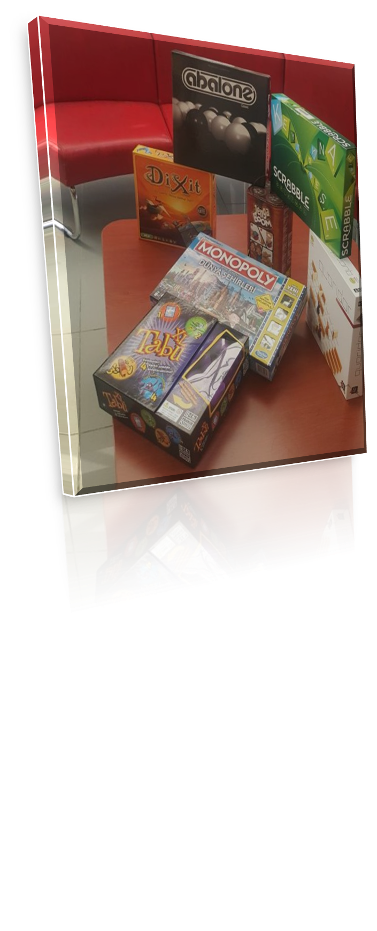
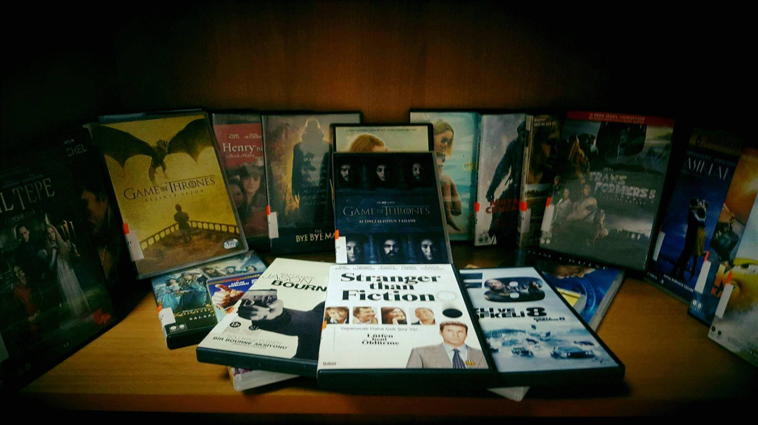
Oyunlar
Filmler
Multimedya Kaynak Sayımız (VCD – DVD Film/Belgesel):7.091
İster kütüphanede, ister evde izleyebilir / dinleyebilirsiniz.

Slide 17
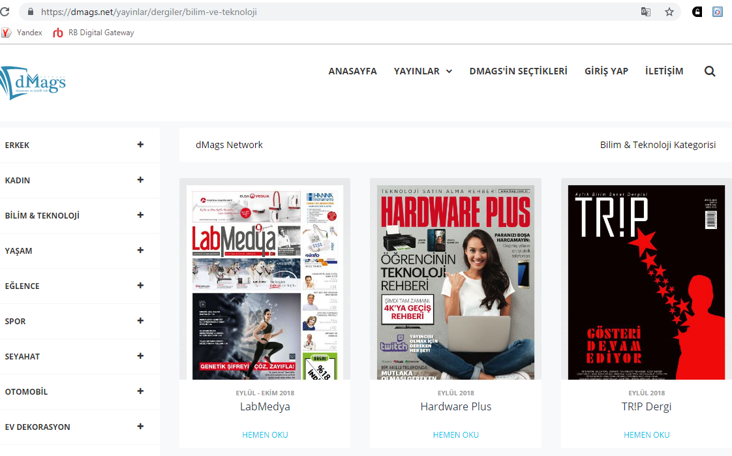
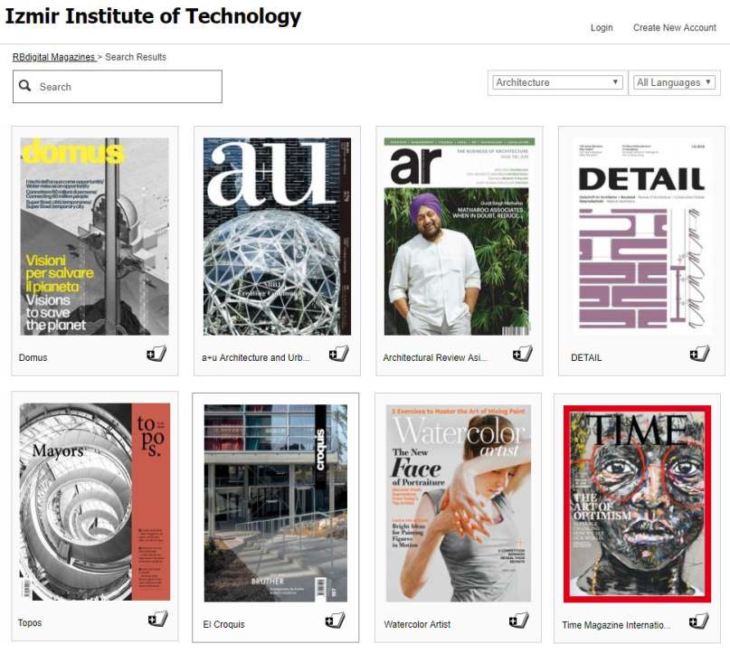
dMags: Telefon, tablet ya da masaüstü cihazlarından; bilim & teknoloji, yaşam, eğlence, kültür, sektörel, iş dünyası, sağlık, sanat, spor, ev dekorasyon, kadın, erkek, çocuk, seyahat, otomobil, yemek, hobi kategorilerindeki dergileri takip edebilirsiniz.
Zinio: Popüler Magazin Platformu:
Time, A+U: Architecture and Urbanism, Architectural Review, Detail, Domus, El Croquis, Topos, Watercolor Artist.
Veri Tabanlarımızdan Örnekler

Slide 18
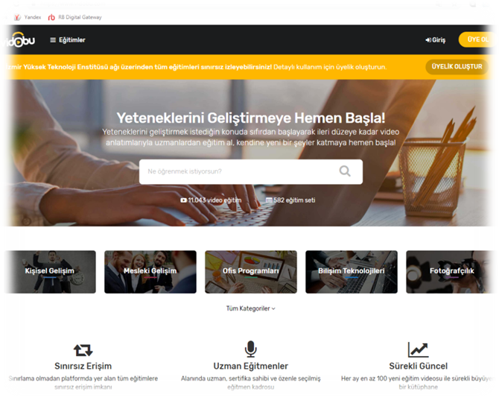
Vidobu: Kendinizi geliştirmek istediğiniz konuyu, uzman eğitmenler tarafından hazırlanan video eğitimler ile öğrenebilirsiniz.
Veri Tabanı Aboneliklerimizden Örnekler

Slide 19
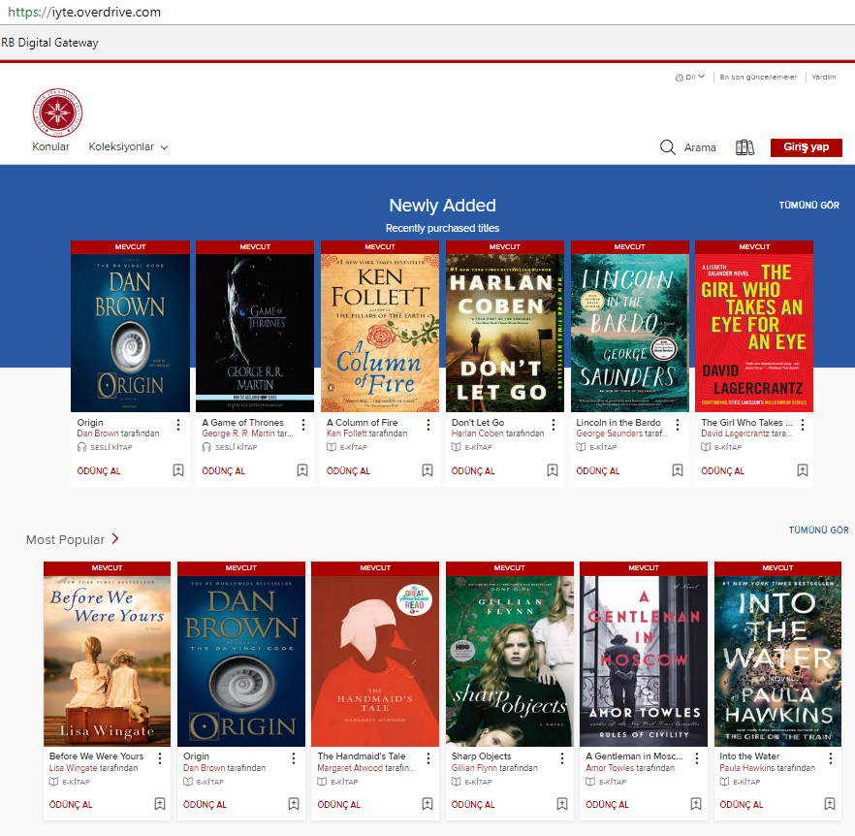
OverDrive Dijital Kütüphanemizden e-kitapları, müzikleri cep telefonlarınıza, cep bilgisayarlarınıza, MP3 çalarlarınıza yükleyerek dinleyebilirsiniz.
Özellikle sesli kitaplar, yabancı dil öğrenimini kolaylaştıracak, kelime bilgisini arttıracak ve telaffuzu geliştirmeye yardımcı olacaktır.
https://iyte.overdrive.com/
Yabancı Dilinizi Bizimle Geliştirin

Slide 20


Rosetta Stone: Online dil eğitim seti, 30 dil içermekte. İngilizce (Amerikan), İngilizce (İngiliz), İspanyolca (Latin Amerika), İspanyolca (İspanya), Fransızca, Almanca, İtalyanca, Arapça, Çince (Mandarin), Dari Farsçası, Flemenkçe, Filipin Dili, Yunanca, Lehçe, Hintçe, Endonezya Dili, İrlanda Dili, Japonca, Korece, Latince, Afganca, Farsça, İbranice, Portekizce (Brezilya), Rusça, Savahilice, İsveççe, Türkçe, Urduca, Vietnam Dili.
e-YDS/YDS, PTE, IELTS, TOEFL iBT sınavlarına hazırlık amacıyla oluşturulmuş Tümer ALTAŞ A.Ş. Sınav Hazırlık ve Dil Eğitimi Desteği
Yabancı Dilinizi Bizimle Geliştirin

Slide 21
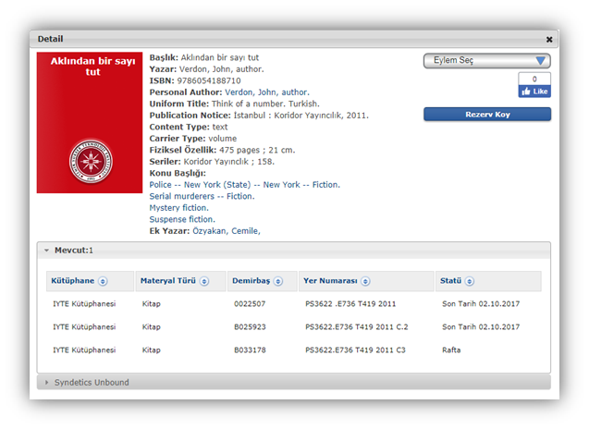
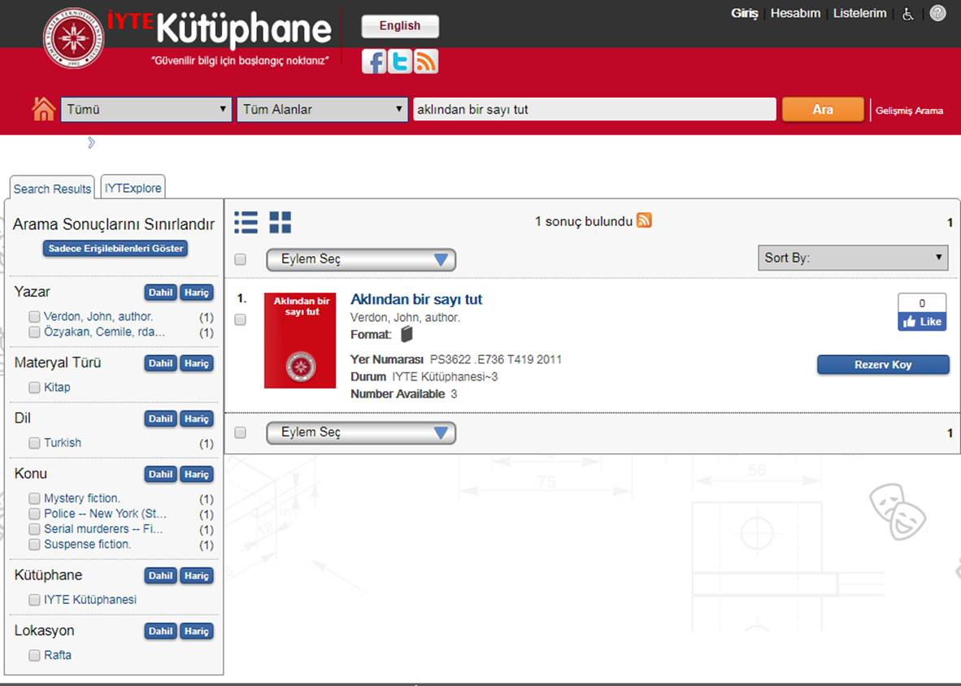
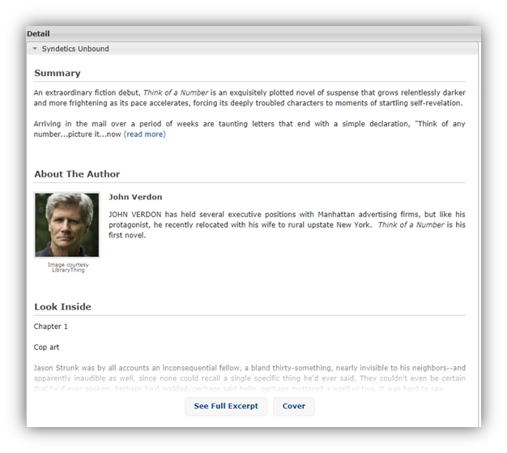
LC-Library of Congress Classification
Entegre kütüphane otomasyon sistemi: Uluslararası standartlara uygun olan bütünleşik kütüphane otomasyon sistemi Sirsidynix Symphony kullanılmaktadır. Mobil uygulaması sayesinde, kullanıcı hesabı ile ilgili her türlü işlem gerçekleştirilebilmektedir.

Slide 22
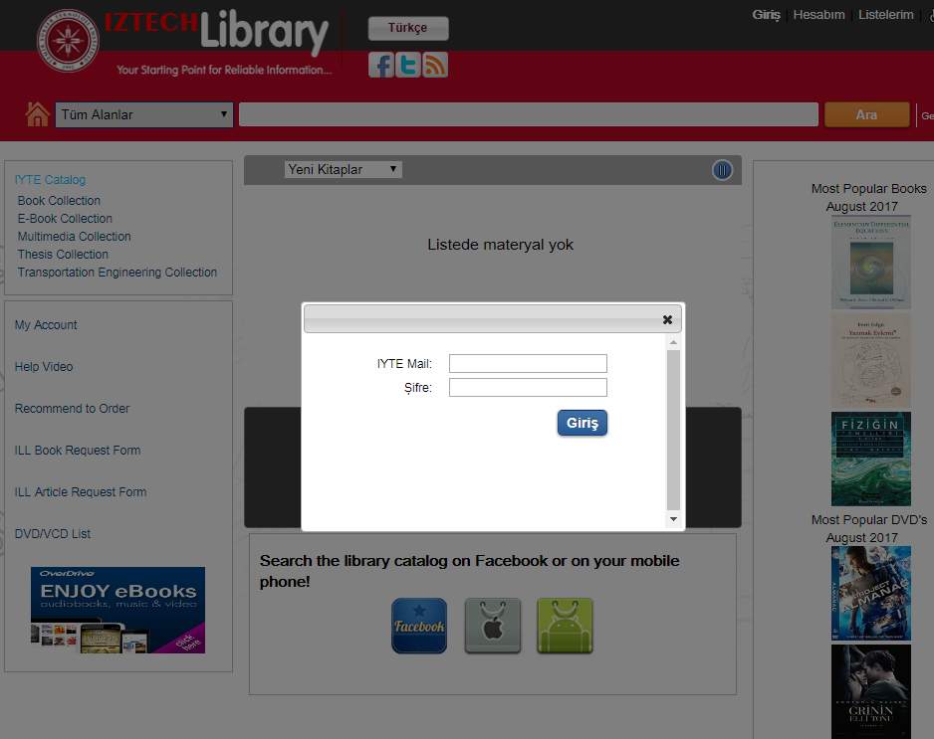
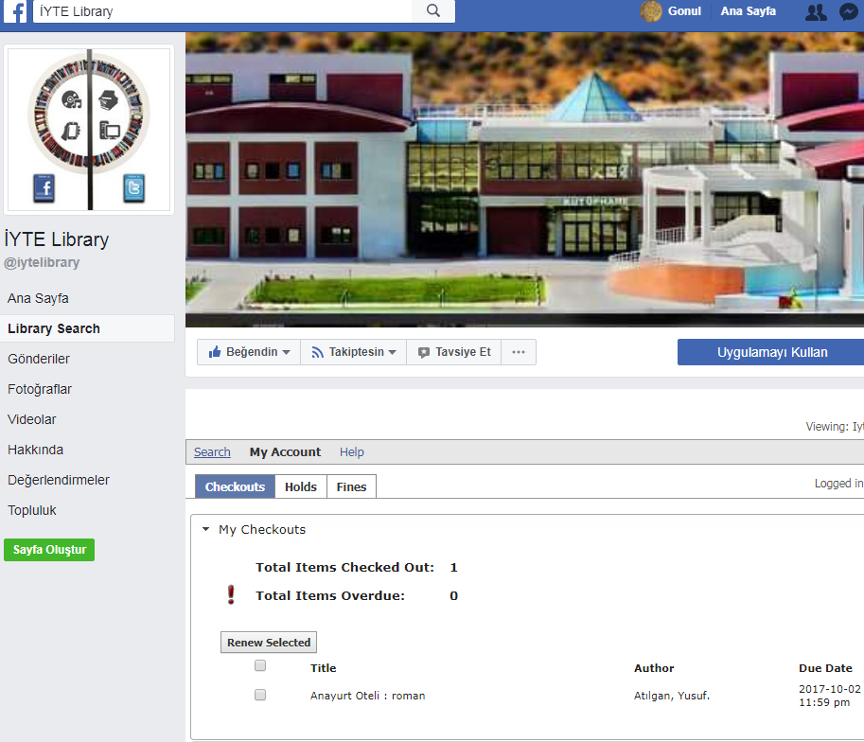
Enstitü E-mail Adresiniz ve Şifreniz
Facebook sayfasındaki; “library search” butonuna tıklayarak kütüphane hizmetlerinden faydalanılabilmektedir.

Slide 23
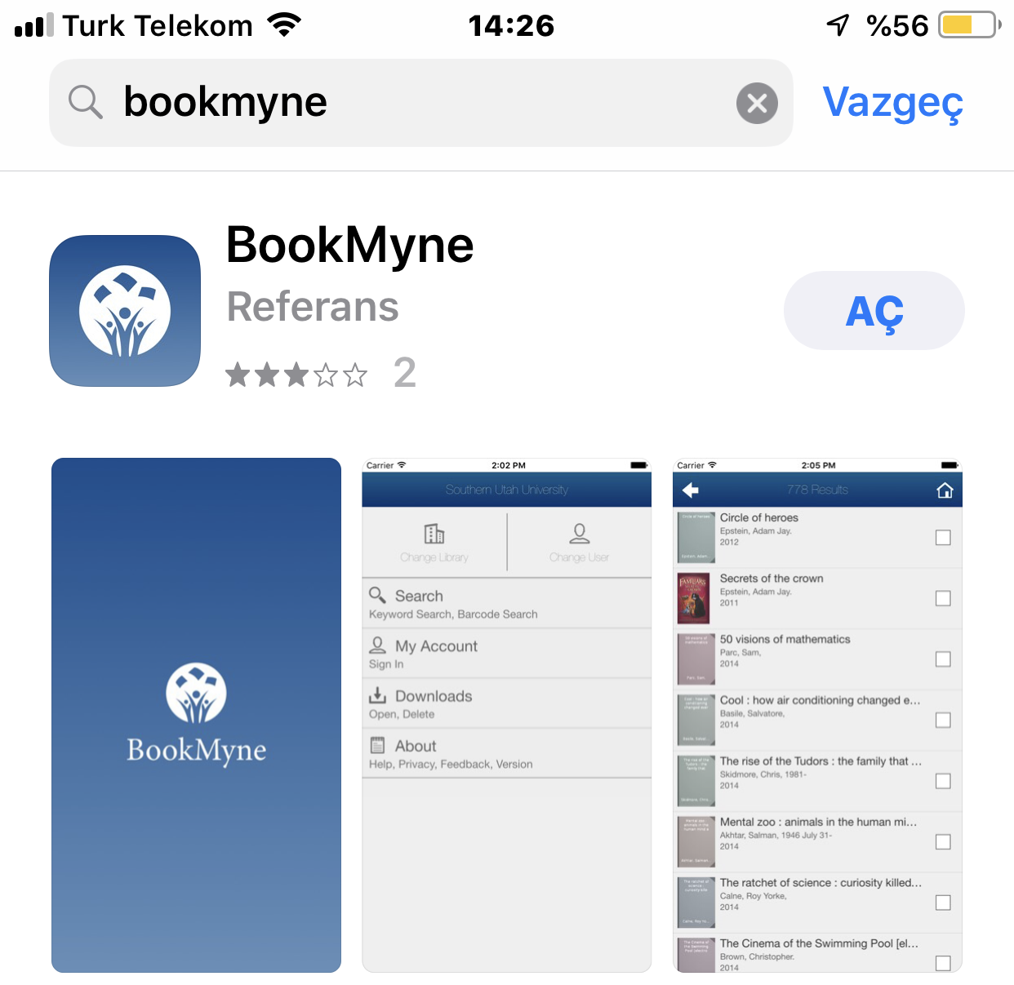
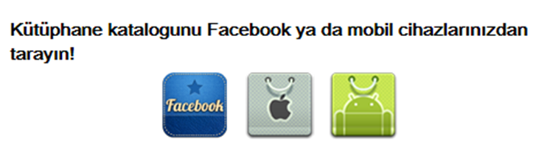

Slide 24
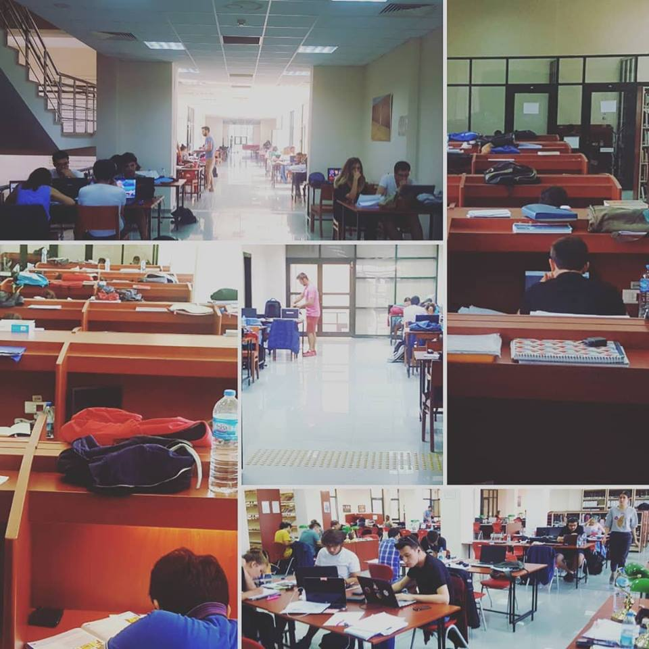
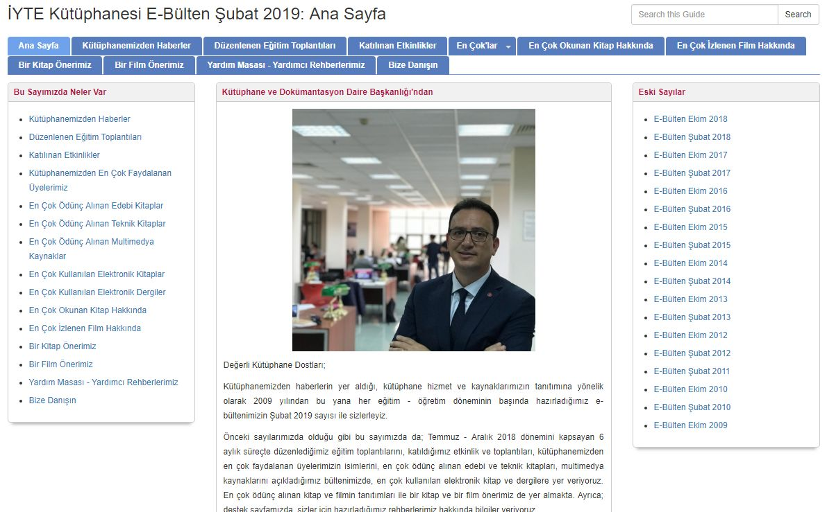
Yılda 2 kez yayınlanan e-bülten ile kütüphanemizdeki yenilikleri ve haberleri takip edebilirsiniz.
Tüm alanlarda kablolu / kablosuz internet kullanabilirsiniz.
Sizin İçin Sunduğumuz Hizmet ve Olanaklar

Slide 25
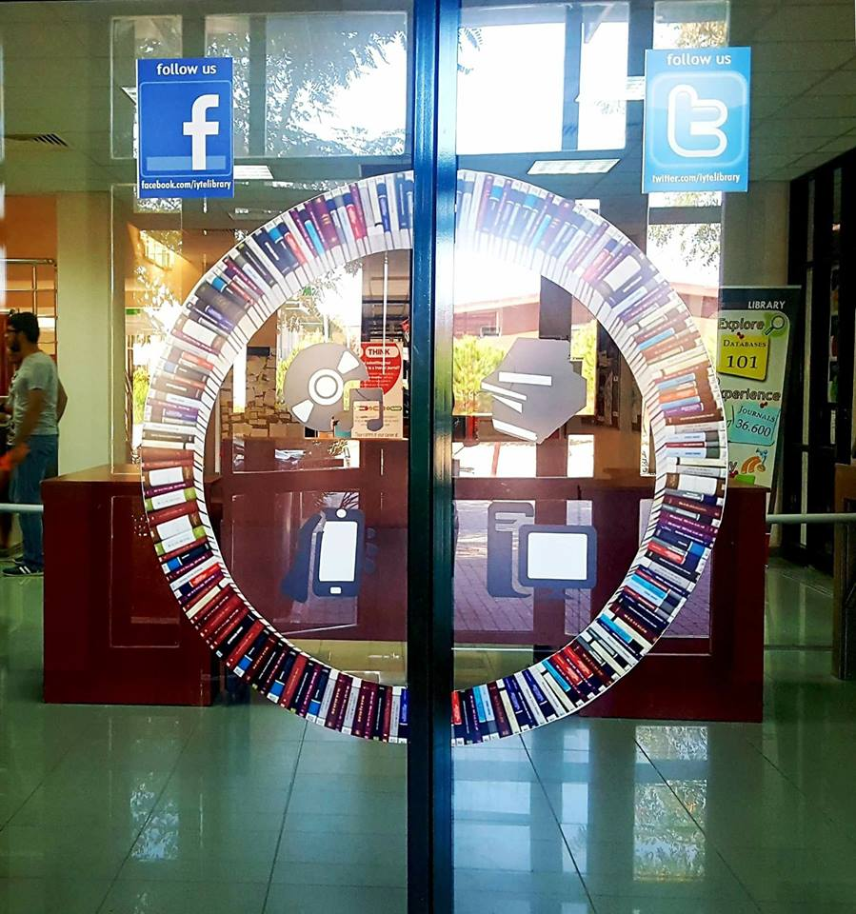
Pazartesi – Cuma: 08:45 – 01:00
Cumartesi – Pazar: 12:00 – 01:00
Final Dönemleri: 7/24
Yaz dönemi ve yarı yıl tatili:
Pazartesi-Cuma 08:45 – 17:15
Yaz Okulu:
Pazartesi – Cuma: 8:45 – 24:00
Cumartesi – Pazar: 12:00 – 24:00
Çalışma Saatlerimiz

Slide 26
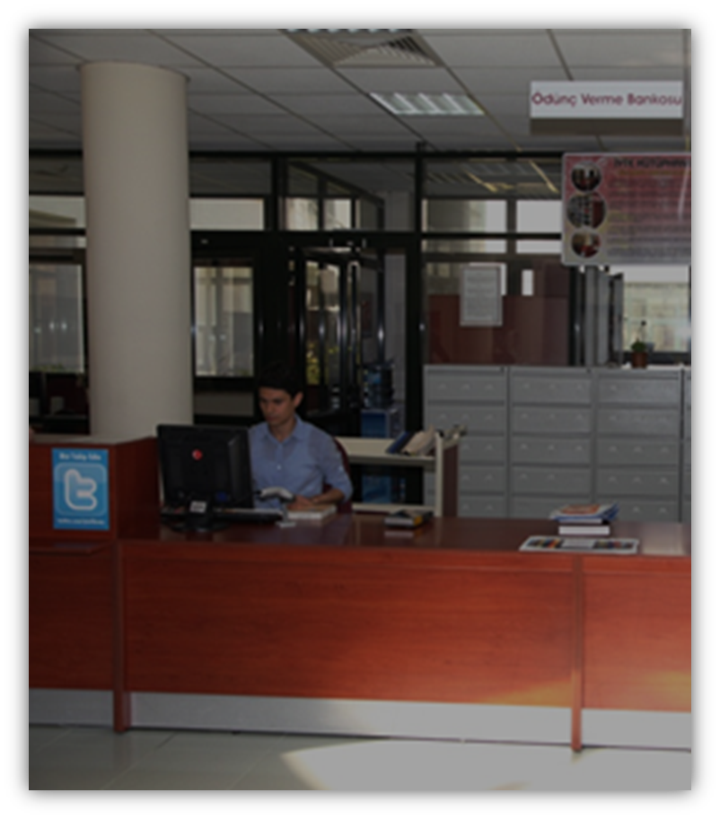
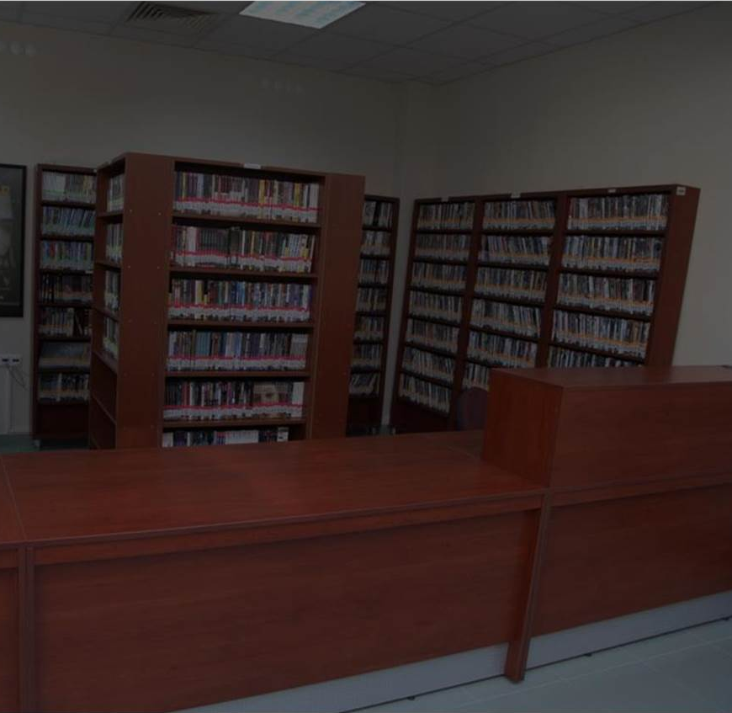
Yararlanma Koşulları
Gecikme Cezaları
Lisans Öğrencileri
Genel Kitap Koleksiyonu Her gün için 1 TL
Reserve Koleksiyonu Her saat için 2 TL
Multimedia Koleksiyonu Her gün için 2 TL
Dolap Anahtarı Her gün için 5 TL
Çalışma Odası Anahtarı Saatlik 5 TL
TV Kumandası Saatlik 5 TL
e-kitap okuyucu Günlük 5 TL
Kulaklık Günlük 2 TL
GO & Satranç Günlük 2 TL
15 Gün 6 Kitap
2 Gün 2 Multimedia – General (Film vb.)
7 Gün 2 Multimedia – Belgesel
2 Saat 1 Reserve Kitap
1 Gün Kulaklık
3 Saat Çalışma Odası, Dolap Anahtarı, TV
Kumandası, Kutulu Oyun
7 Gün E-kitap okuyucu, GO & Satranç

Slide 27




https://www.facebook.com/iytelibrary
https://twitter.com/iytelibrary
https://www.instagram.com/iytelibraryofficial/
https://tr.pinterest.com/iytelibrary/
Kullanıcılarımız Nerede Biz Orada

Slide 28
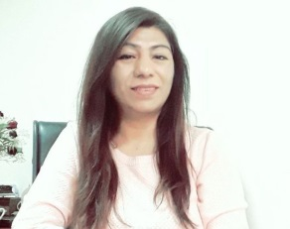
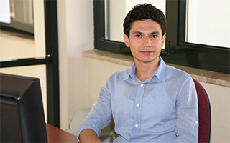
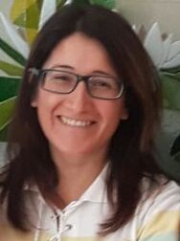
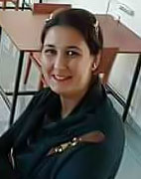








Personel Sayımız: 12 (1 Öğr.Gör. – 4 Kütüphaneci)
Kısmi Zamanlı Çalışan Öğrenci: 19 - Temizlik Elemanı: 3

Slide 29

Teşekkürler…
Web Sitesi: http://library.iyte.edu.tr
E-Posta: library@iyte.edu.tr
Tanıtım Rehberi: https://libguides.iyte.edu.tr/tanitimrehberi
Ödünç Verme Bankosu
Tel: 750 63 35
Sunum Erişim Linki: https://hdl.handle.net/11147/7285
Kullanıcılarımızın Beklentilerine Cevap Vermeyi Önemsiyoruz…

